Slide 1
运动员潜泳检测模型训练报告
基于 YOLOv11 + Roboflow 数据集

Slide 2
模型与数据集简介
模型:
  YOLOv11
数据集:
  Roboflow 的潜泳运动员数据集
  哔哩哔哩视频
任务:
  检测运动员在水下潜泳的姿态与位置

Slide 3
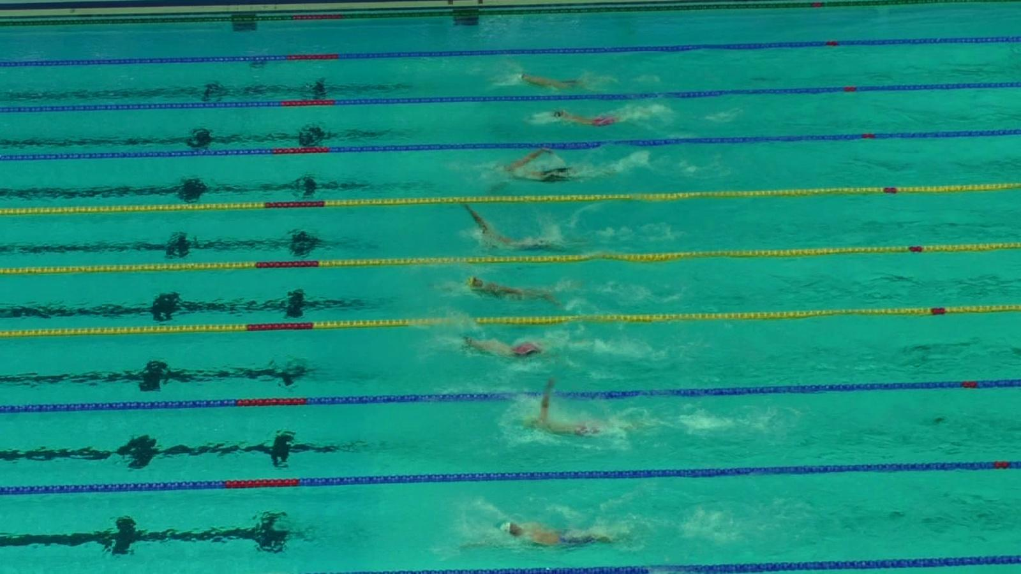
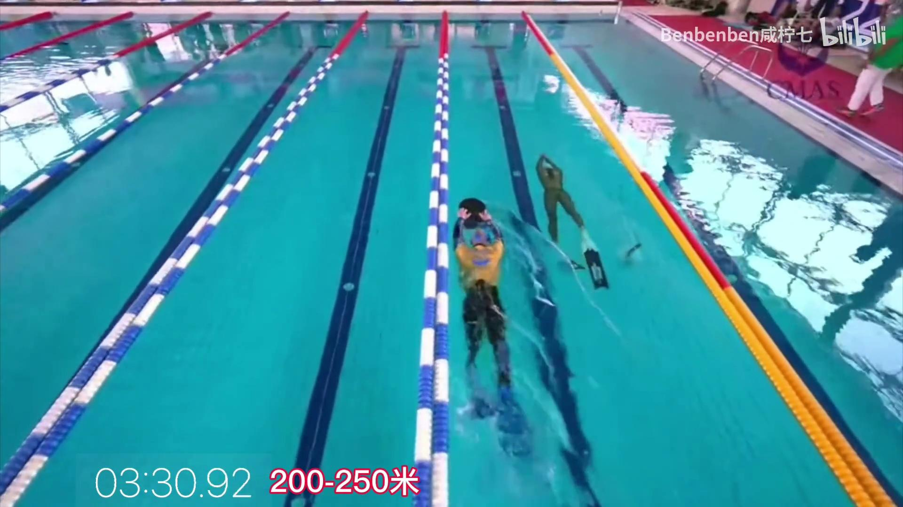
数据集

Slide 4
训练参数
epochs = 60
imgsz = 416
batch = 8
优化器: SGD (默认)

Slide 5
模型表现
mAP@50: 91.2%
精确率 (Precision): 89.7%
召回率 (Recall): 87.4%
训练耗时约 150 分钟（单卡 RTX 3060）

Slide 6
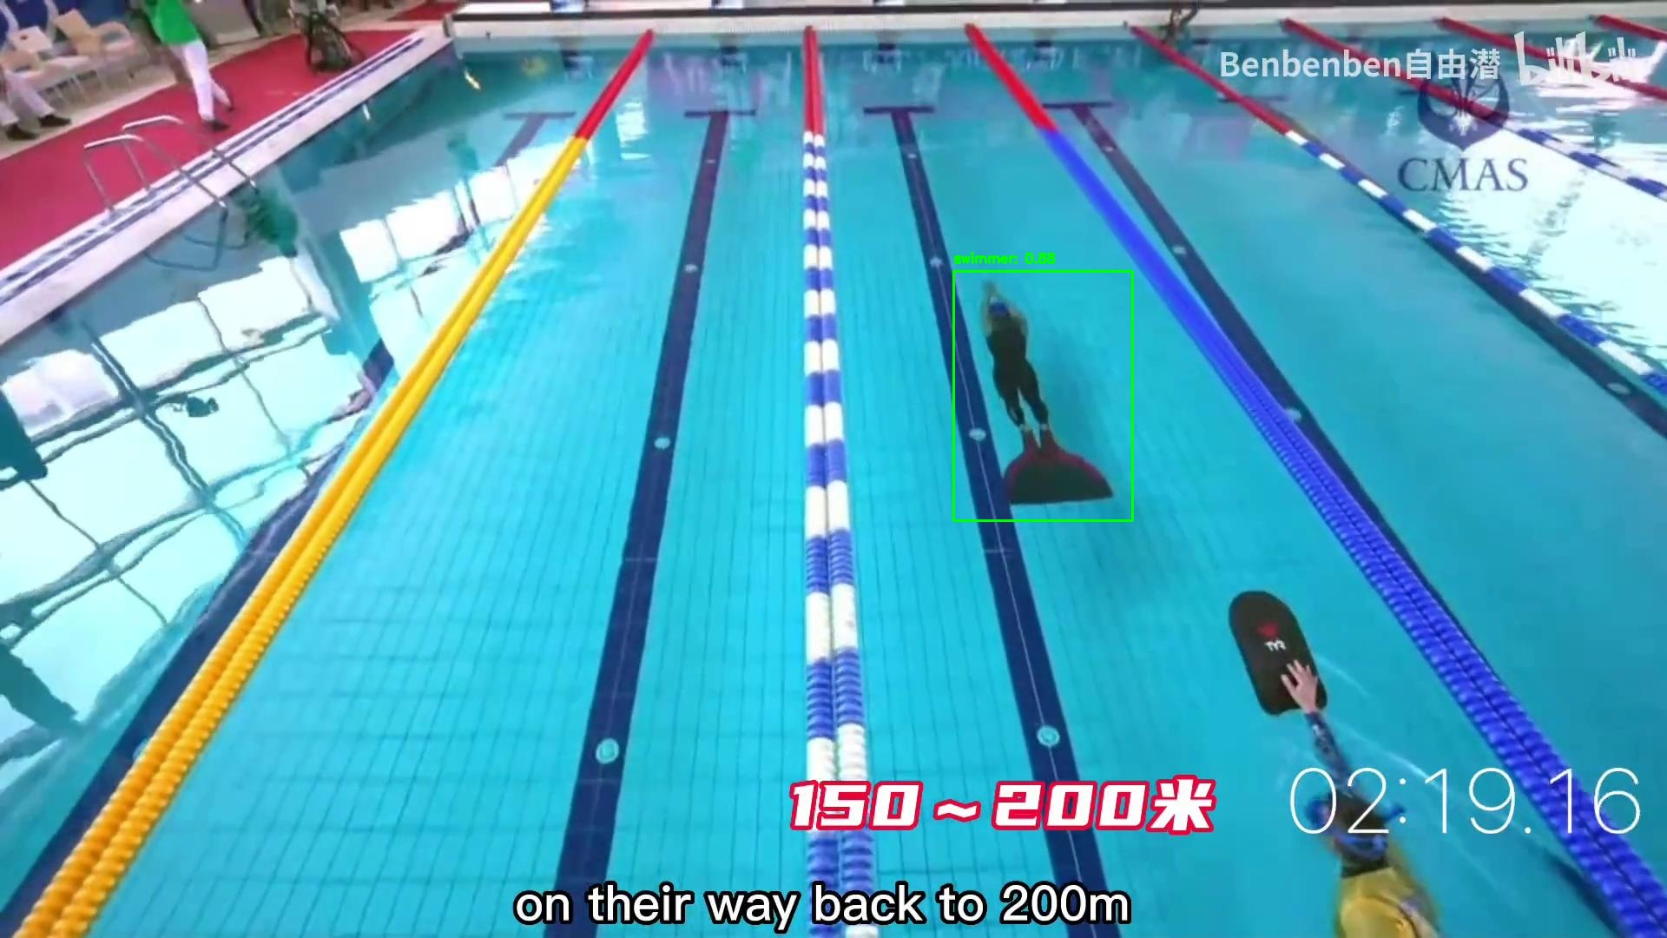
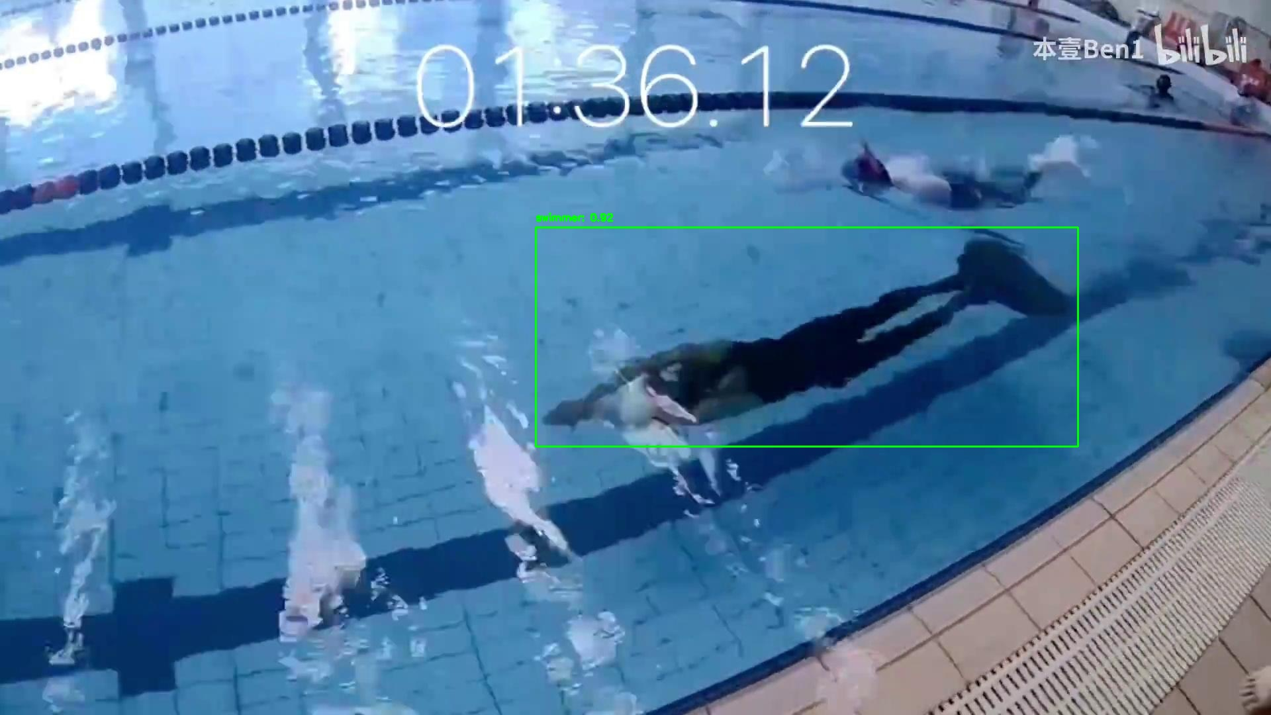
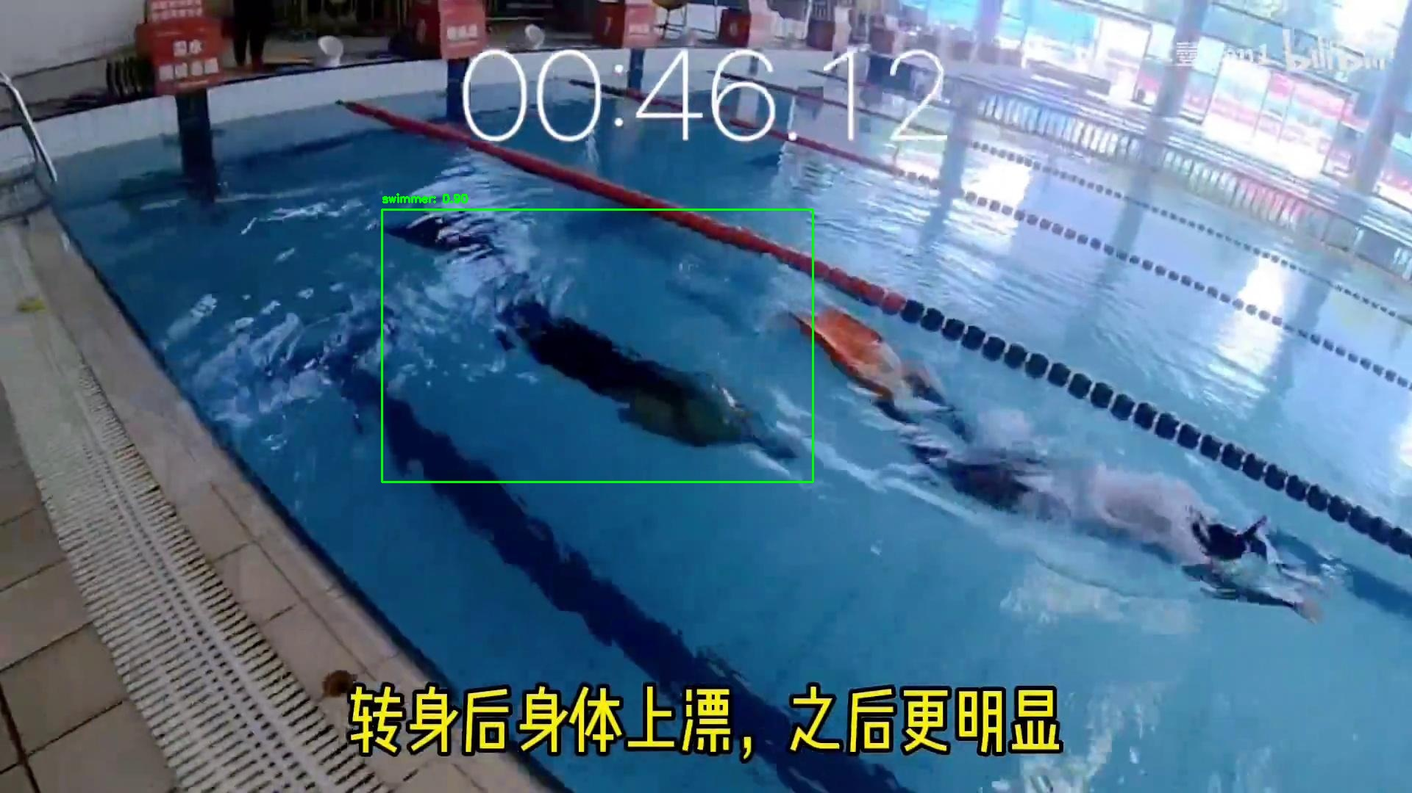
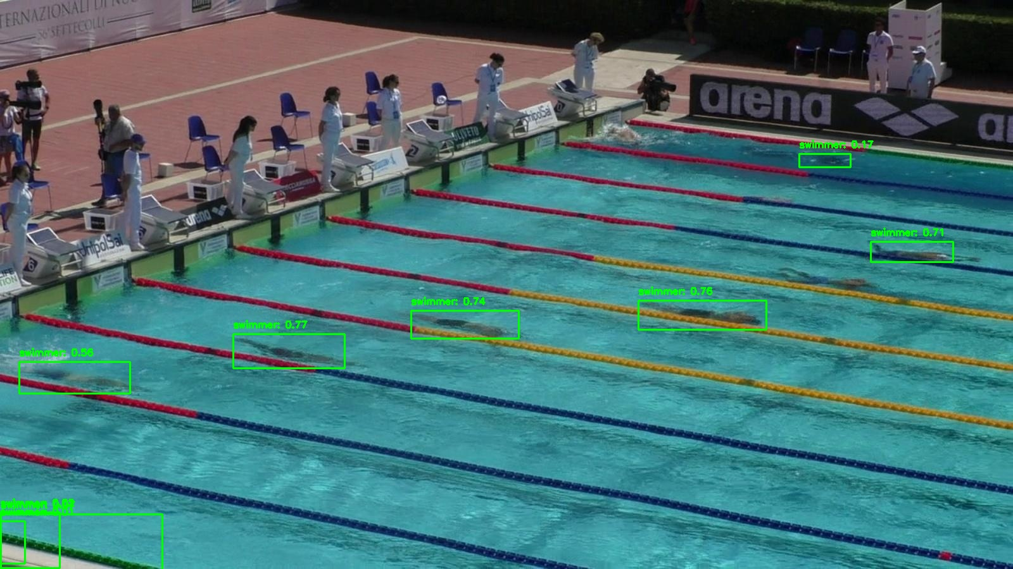
预测效果

